Slide 1

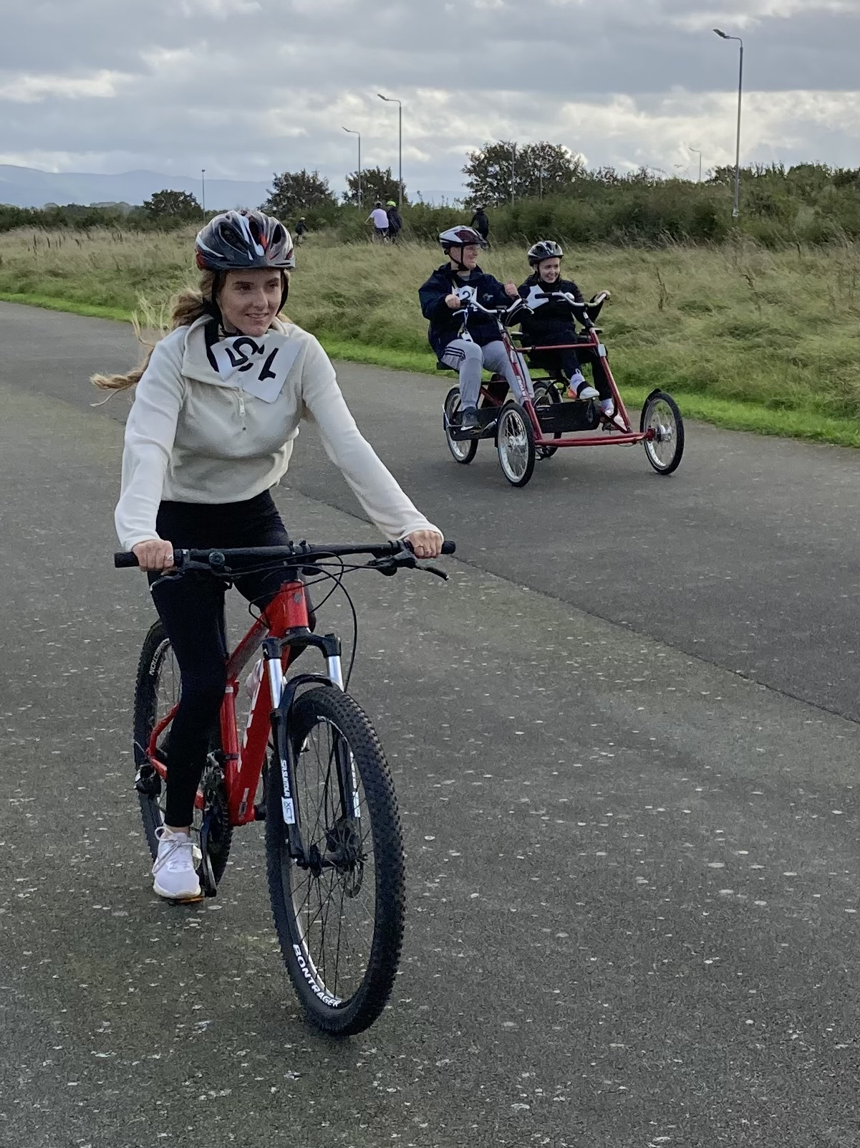
Cynhadledd Flynyddol 2023
Annual Conference 2023
Lles Actif mewn addysg bellach:
Colegau Actif - Bywydau Actif - Cymru Actif
Active Wellbeing in further education:
Active Colleges - Active Lives - Active Wales
Llais addysg bellach yng Nghymru | The voice of further education in Wales

Slide 2
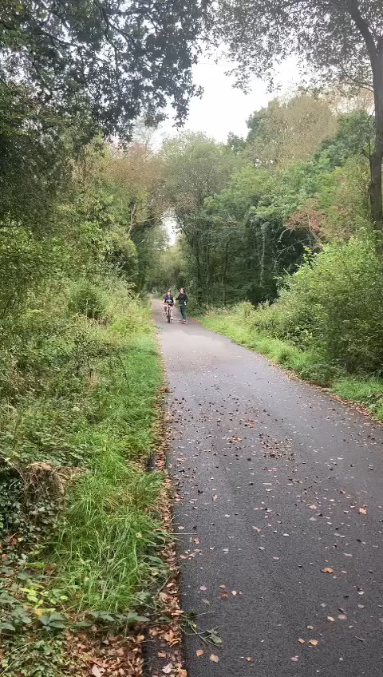
https://www.mentimeter.com/app/home

Slide 3
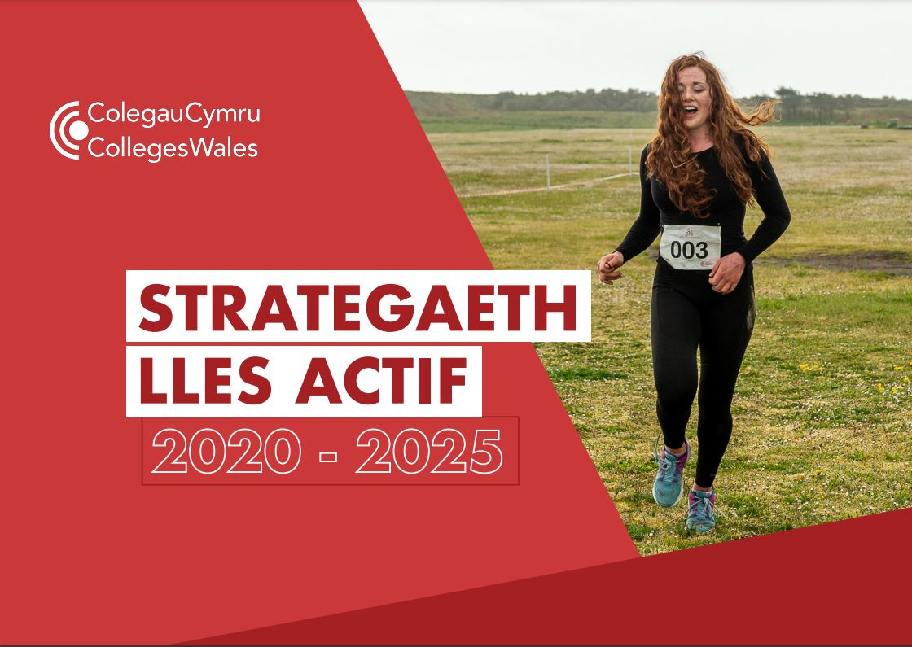
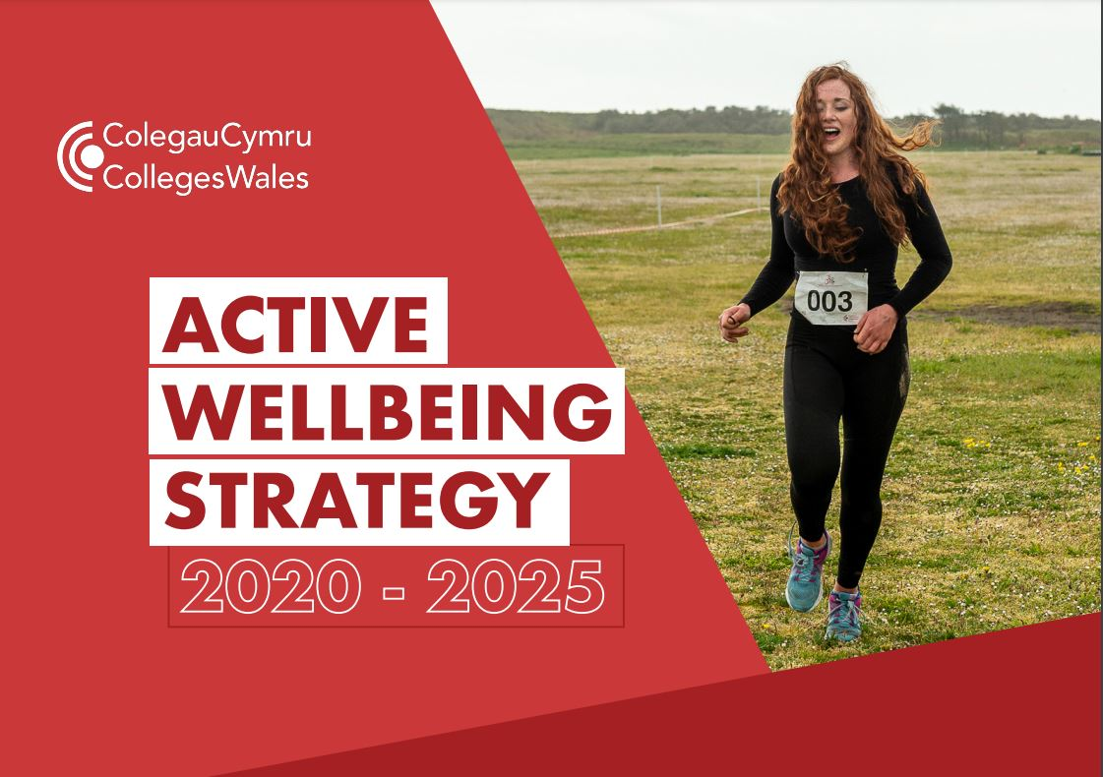
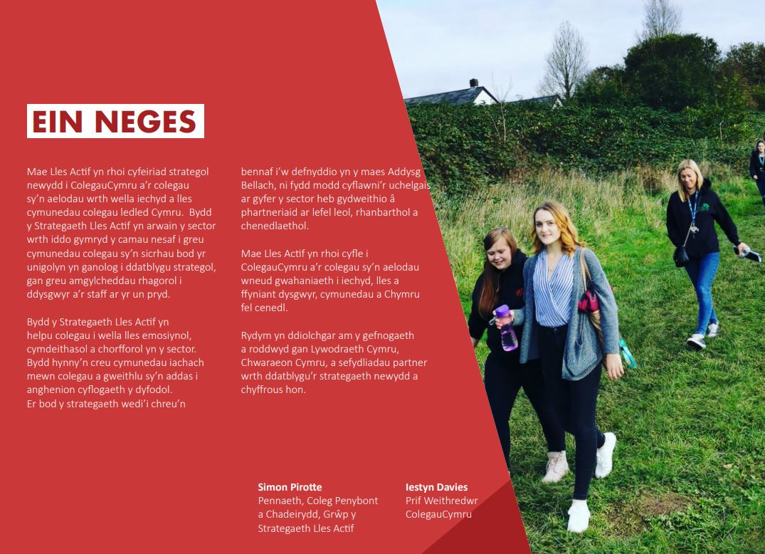
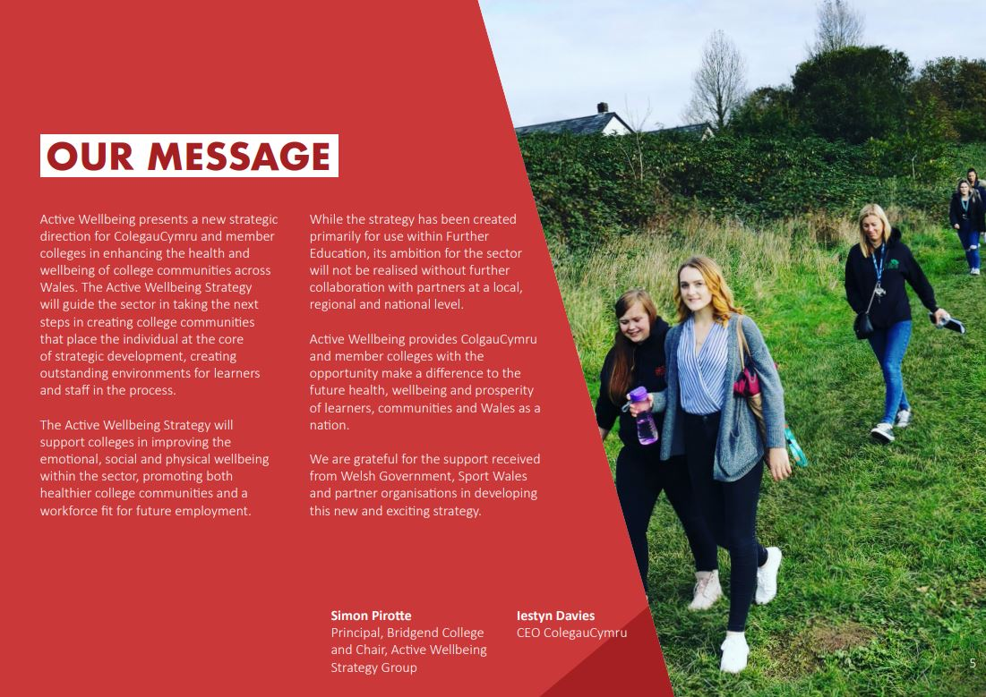
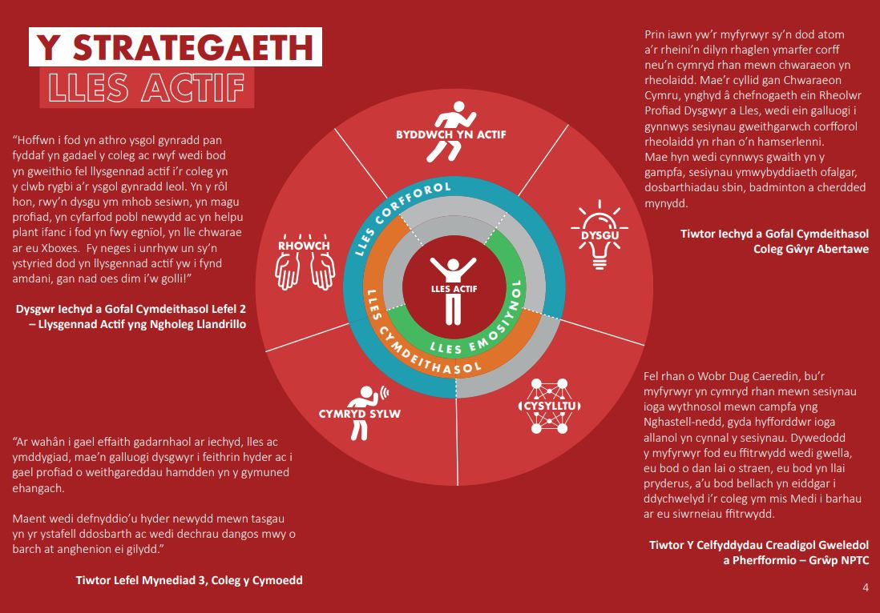
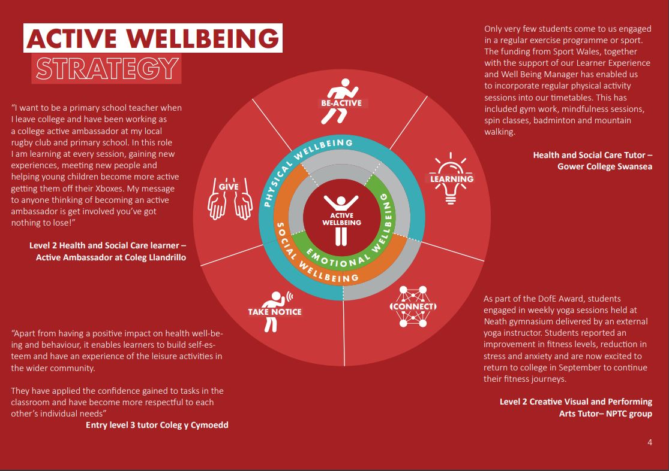


Slide 4



Heriau'r Dyfodol
Mae 22/23 wedi gweld cynnydd yn y galw am weithgarwch sy’n herio gallu’r gweithlu ac adnoddau mewn rhai colegau - mae datblygu gweithlu cynaliadwy ar gyfer y dyfodol yn flaenoriaeth
Mae colegau ôl-Covid yn adrodd am gynnydd mewn problemau ymddygiad ac ymgysylltu ymhlith y dysgwyr hynny yr effeithir arnynt fwyaf gan y pandemig
Parhau i weithio ar dri thema allweddol:
Codi ymwybyddiaeth o'r cysylltiad rhwng gweithgaredd a lles;
Cefnogi newid system mewn AB gan weithio tuag at ‘ddull system gyfan’
Creu cyfleoedd newydd i Golegau AB gydweithio â chyrff llywodraethu cenedlaethol, partneriaethau chwaraeon rhanbarthol a phartneriaid cenedlaethol ynghylch datblygu’r gweithlu
Gwaith partneriaeth newydd ar y gweill yn 2022/23 gyda’r Ymddiriedolaeth Chwaraeon Ieuenctid, Actif Gogledd Cymru, Chwaraeon Anabledd Cymru a Thenis Bwrdd Cymru

Slide 5

Future Challenges
22/23 has seen an increase in demand for activity challenging the capacity of workforce and resources in some colleges - development of a sustainable future workforce is a priority
Post-Covid colleges are reporting an increases in behaviour and engagement problems among those learners most affected by the pandemic
Continuing to work on three key themes:
Raising awareness of the connection between activity and wellbeing; Supporting system change in FE working towards a ‘whole system approach’
Creating new opportunities for FE Colleges to collaborate with national governing bodies, regional sports partnerships and national partners around workforce development
New partnership work underway in 2022/23 with Youth Sport Trust, Actif North Wales, Disability Sport Wales and Table Tennis Wales

Slide 6
Cwestiynau Grŵp Trafod / Discussion Group Questions
Lles Actif – mewn dull system gyfan sut olwg sydd ar sut olwg sydd ar dda?
Cynllunio ar gyfer y dyfodol – pryd ddylai unrhyw newid ddechrau ochr yn ochr â datblygiad i ysgolion?
Dull lefel strategol - canllawiau a fframweithiau yn erbyn canolfannau arloesi?
Active Wellbeing – in a whole system approach what does good look like?
Future Planning – when should any change begin alongside development for schools?
Strategic level approach - guidance and frameworks v innovation centres / hubs?

Slide 7
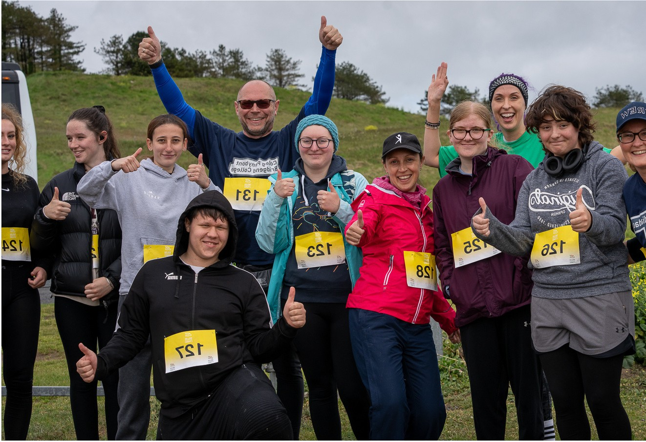
Gwybodaeth Bellach
Further Information
Rob Baynham
Rheolwr Prosiect Chwaraeon a Lles Actif Sport and Active Wellbeing Project Manager
Rob.Baynham@ColegauCymru.ac.uk www.sport.colleges.wales

